Slide 1
第三讲 市场和政府干预
余一帆
2019.9.26

Slide 2
弹性理论

Slide 3
引子
你毕业后不幸没找到工作，在家开了个理发店。理一个发收费20元。目前每天有12个顾客光顾你的理发店
你的成本在不断上升（包括你的时间的机会成本），因此你考虑把价格升到25元
需求定理告诉我们：如果提高价格，你的顾客会减少。涨价后究竟每天顾客会减少多少？你的收益将会减少还是增加？减少或增加多少？

Slide 4
弹性
弹性：衡量一个经济量相应于另外一个经济量 变动的敏感程度（变动的百分比）的指标
衡量需求量或供给量对各种决定因素的反映程度
需求价格弹性
需求收入弹性
交叉价格弹性
供给价格弹性

Slide 5
需求价格弹性
需求价格弹性：衡量一种商品需求量对其价格变动反应程度
它衡量需求的价格敏感程度
某种商品需求量变动的百分比与其价格变动的百分比之比
需求定理：需求价格弹性一般为负。我们一般取绝对值，即把所有价格弹性表示为正数
需求量变动百分比
需求价格弹性
=
价格变动百分比

Slide 6
Q: 为什么不用需求曲线的斜率来测量需求相对于自身价格改变的敏感度？

Slide 7
p₁
p₁
斜率 = - 2
斜率 = - 0.2
10
10
5
X₁*
50
X₁*
在哪种情况下，需求X₁* 相对于p₁更
加敏感？

Slide 8
p₁
p₁
斜率 = - 2
斜率 = - 0.2
10
10
5
X₁*
50
X₁*
在哪种情况下，需求X₁* 相对于p₁更加敏感？

Slide 9
10个商品
单个商品
p₁
p₁
斜率 = - 2
斜率 = - 0.2
10
10
5
X₁*
50
X₁*
在哪种情况下，需求X₁* 相对于p₁更加敏感？

Slide 10
10个商品
单个商品
p₁
p₁
斜率 = - 2
斜率 = - 0.2
10
10
5
X₁*
50
X₁*
在哪种情况下，需求X₁* 相对于p₁更
加敏感？
在两种情况下是一样的。

Slide 11
Q: 为什么不用需求曲线的斜率来测量需求相对于自身价格改变的敏感度？
A:因为敏感度的值在这种情况下会依赖于需求量的单位。采用变动的百分比使得弹性不会因选用计量单位不同而改变。

Slide 12

区间弹性
对于价格的某一区间的平均需求价格弹性称为区间弹性( 弧弹性)
$E_{p}=−\frac{∆Q}{Q}/\frac{∆P}{P}=$ $− \frac{∆Q}{∆P}∗\frac{P}{Q}$

Slide 13
区间弹性
P
例如：
P 上升 10%
需求价格弹性等于
P₂
P₁
15%
D
= 1.5
10%
Q
Q₂
Q₁
Q 下降15%

Slide 14
区间弹性
如果初始值不同，计算出来的结果也就不同
P
从A 到 B, P 上升 25%, Q 下降 33%, 弹性 = 33/25 = 1.33
从 B 到 A, P 下降 20%, Q 上升 50%, 弹性 = 50/20 = 2.50
B
$25
A
$20
D
Q
8
12

Slide 15
区间弹性
因此，我们采用中点法计算弹性
中点是初始值与终值的平均值
哪一点看作初始值还是终值并不重要（相同的结果）
终值 – 初始值
x 100%
中点

Slide 16
区间弹性
采用中点法，价格变动百分比：
需求量的变动百分比等于：
需求的价格弹性等于：
$250 – $200
x 100%
= 22.2%
$225
12 – 8
x 100%
= 40.0%
10
40/22.2 = 1.8

Slide 17
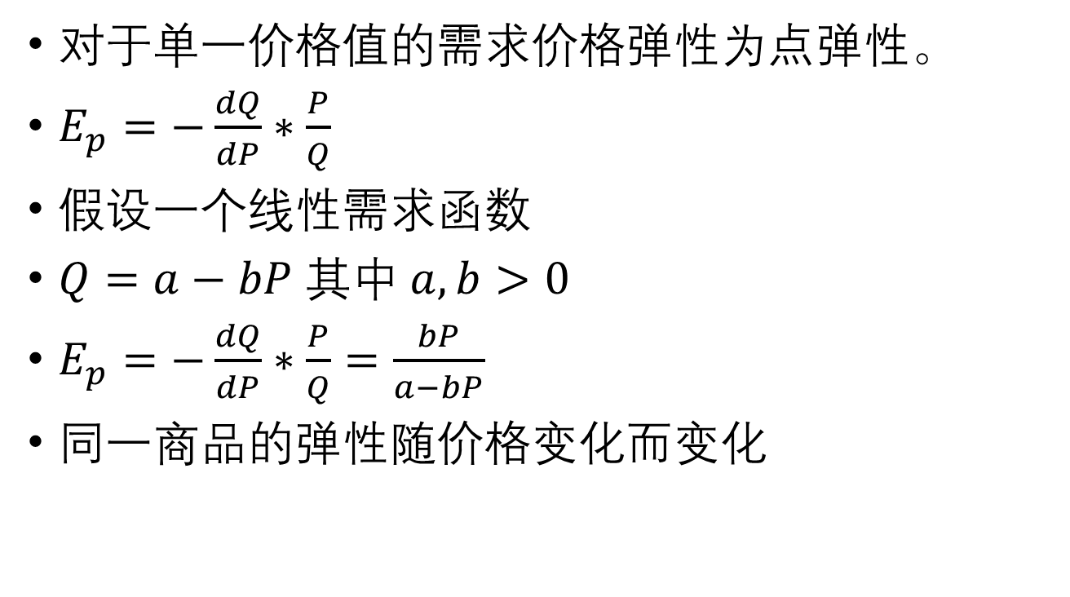
点弹性
对于单一价格值的需求价格弹性为点弹性。
$E_{p}=−\frac{dQ}{dP}∗\frac{P}{Q}$
假设一个线性需求函数
$Q=a−bP 其中 a,b>0$
$E_{p}=−\frac{dQ}{dP}∗\frac{P}{Q}=\frac{bP}{a−bP}$
同一商品的弹性随价格变化而变化

Slide 18





P
$$Q=a−bP$$
a/b
$$E_{p}=∞$$
$$E_{p}=\frac{bP}{a−bP}$$
a/2b
$$E_{p}=1$$
$$E_{p}=0$$
a/2
a
Q

Slide 19
弹性和斜率
对应于同一点（P,Q），弹性与斜率的大小成反比(指绝对值)。
斜率相等，弹性的大小取决于点的位置。
直线型需求曲线上的点从左上方向右下方移动，弹性越来越小。

Slide 20
需求价格弹性的影响因素
可替代性
必需品与奢侈品
支出占总支出的比重
物品范围
消费者的调整时间（长期和短期）

Slide 21
需求价格弹性的影响因素
如果两种商品的价格都上涨10% ，哪种商品的 需求量下降的更多？为什么 ？
橄榄油与香烟
电与珠宝
薯片与汽车
雪佛兰与汽车
汽油涨价格上涨10% ，短期还是长期的汽油需求量会下降更多？

Slide 22
完全无弹性的需求
需求价格弹性
需求量变动百分比
0%
=
=
= 0
价格变动的百分比
10%
需求曲线
P
D
垂直
P₁
消费者的价格敏感度：
P₂
不敏感
价格下降10%
Q
弹性：
Q₁
0
需求量变动0%

Slide 23
缺乏弹性的需求
需求价格弹性
需求量变动百分比
< 10%
=
=
< 1
价格变动的百分比
10%
需求曲线：
P
相对陡峭
P₁
消费者的价格敏感度：
P₂
相对小
D
价格下降10%
Q
弹性；
Q₁
Q₂
< 1
需求量上升10%

Slide 24
单位弹性需求
需求价格弹性
需求量变动的百分比
10%
=
=
= 1
价格变动的百分比
10%
需求曲线：
P
中等斜率
P₁
消费者的价格敏感度：
P₂
中等
D
价格下降10%
Q
弹性：
Q₁
Q₂
1
需求量上升10%

Slide 25
富有弹性的需求
需求价格弹性
需求量变动百分比
> 10%
=
=
> 1
价格变动百分比
10%
需求曲线：
P
相对平坦
P₁
消费者的价格敏感度：
P₂
D
相对敏感
价格下降10%
Q
弹性：
Q₁
Q₂
> 1
需求量增加超过 10%

Slide 26
完全有弹性的需求
需求价格弹性
需求量变动百分比
任意%
=
=
= 无穷大
价格变动百分比
0%
需求曲线：
P
水平
P₂ =
P₁
D
消费者的价格敏感度：
非常敏感
价格变动 0%
Q
弹性：
Q₁
Q₂
无穷大
需求量变动为任意%

Slide 27
总收益与需求价格弹性
如果你把价格从$20上升到$25，总收益（revenue）会增加还是减少？
总收益 =价格* 需求
价格上升对收益有两种影响：
更高的价格意味着你在售出的每单位物品上会有更多的收益
但根据需求定理，你售出的物品数量会减少
两种影响哪种更大？这要取决于需求价格弹性

Slide 28
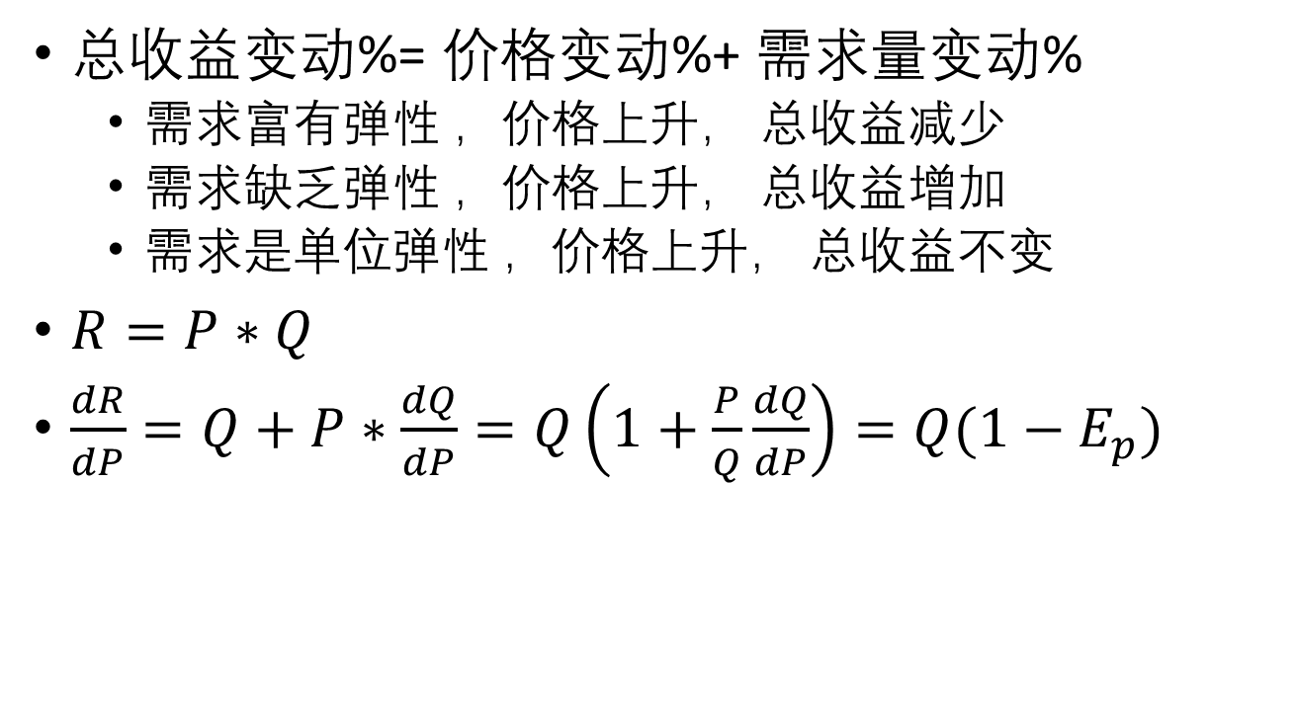
总收益与需求价格弹性
总收益变动%= 价格变动%+ 需求量变动%
需求富有弹性 ，价格上升， 总收益减少
需求缺乏弹性 ，价格上升， 总收益增加
需求是单位弹性 ，价格上升， 总收益不变
$R=P∗Q$
$\frac{dR}{dP}=Q+P∗\frac{dQ}{dP}=Q\left(1+\frac{P}{Q}\frac{dQ}{dP}\right)=Q(1−E_{p})$

Slide 29
总收益与需求价格弹性
富有弹性的需求 (弹性 = 1.8)
价格上升所增加的收益
P
需求量减少所损失的收益
如果 P = $20, Q = 12 ，收益 = $240
$25
$20
如果P = $25, Q = 8 ， 收益 = $200
D
当需求富有弹性时，价格上升会使收益减少
Q
8
12

Slide 30
总收益与需求价格弹性
现在，需求是缺乏弹性的： 弹性 = 0.82
价格上升所增加的收益
P
需求量减少所损失的收益
如果 P = $20, Q = 12 ，
收益 = $240
$25
如果P = $25, Q = 10 ， 收益 = $250
$20
D
当需求缺乏弹性时，价格上升会使收益增加
Q
10
12

Slide 31
禁毒增加还是减少了与毒品相关的犯罪
使用毒品的一个不利影响是犯罪
吸毒上瘾的人往往会有暴力犯罪，以得到吸毒所需要的钱
为简化起见，我们假定与毒品相关的犯罪的美元价值等于购买毒品的总支出
由于吸毒成瘾，非法毒品的需求是缺乏弹性的
比较两种旨在减少吸毒的政策（禁毒与教育），并观察它们对与毒品相关的犯罪的影响

Slide 32
政策 1: 禁毒
与毒品相关的犯罪的新价值
毒品价格
禁毒减少了毒品供给
S₂
D₁
S₁
由于毒品的需求是缺乏弹性的，毒品价格提高的比例会大于毒品使用减少的比例
P₂
P₁
与毒品相关的犯罪的最初价值
结果：在毒品上的总支出和与毒品相关的犯罪都会增加
Q₂
Q₁
毒品数量

Slide 33
政策 2: 教育
与毒品相关的犯罪的新价值
毒品价格
教育减少对毒品的需求.
D₂
D₁
S
价格与需求量都下降
P₁
与毒品相关的犯罪的最初价值
结果：在毒品上的总支出和与毒品相关的犯罪都减少了
P₂
Q₂
Q₁
毒品数量

Slide 34
需求的收入弹性
需求收入弹性：衡量消费者收入变动时需求量如何变动
某种商品需求量变动的百分比与收入变动的百分比之比。
正常商品的需求收入弹性> 0
0<收入弹性<1，必需品；收入弹性>1，奢侈品。
低档商品的需求收入弹性< 0
需求收入弹性
需求量变动百分比
=
收入变动百分比

Slide 35
需求交叉价格弹性
需求的交叉价格弹性：衡量一种物品需求量对另外一种物品价格变动的反应程度
一种商品需求量变动的百分比与引起该商品需求变动的另一种商品价格变动的百分比之比
替代品的交叉价格弹性> 0
互补品的交叉价格弹性< 0
需求的交叉价格弹性
物品1的需求量变动百分比
=
物品2的价格变动百分比

Slide 36
供给价格弹性
供给价格弹性衡量一种物品供给量对其价格变动反应程度的指标
它测量了卖家了价格敏感度
某种商品供给量变动的百分比与其价格变动的百分比之比
供给定理：供给价格弹性一般为正
同样分为区间弹性和点弹性
供给价格弹性
供给量变动百分比
=
价格变动百分比

Slide 37
供给价格弹性
Percentage change in Q^{s}
Price elasticity of supply
供给量变动百分比
供给价格弹性
=
=
Percentage change in P
价格变动百分比
P
例：
S
价格上升8%
供给价格弹性为：
P₂
P₁
16%
= 2.0
8%
Q
Q₁
Q₂
供给量增加 16%

Slide 38
完全无弹性的供给
供给价格弹性
供给量变动百分比
0%
=
=
= 0
价格变动百分比
10%
供给曲线：
P
S
垂直
P₂
卖家的价格敏感度：
P₁
不敏感
价格上升10%
Q
弹性：
Q₁
0
供给量变动 0%
弹性及其应用
38

Slide 39
缺乏弹性的供给
供给价格弹性
供给量变动百分比
< 10%
=
=
< 1
价格变动百分比
10%
供给曲线：
P
S
相对陡峭
P₂
卖家的价格敏感度：
P₁
相对小
价格上升10%
Q
弹性：
Q₁
Q₂
< 1
供给量增加比例小于 10%
弹性及其应用
39

Slide 40
富有弹性的供给
供给价格弹性
供给量变动百分比
> 10%
=
=
> 1
价格变动百分比
10%
供给曲线：
P
相对平坦
S
P₂
卖家的价格敏感度：
P₁
相对敏感
价格上升 10%
Q
弹性：
Q₁
Q₂
> 1
供给量增加大于 10%
弹性及其应用
40

Slide 41
完全有弹性的供给
供给价格弹性
供给量变动百分比
任意%
=
=
= 无穷大
价格变动百分比
0%
供给曲线：
P
水平
P₂ =
P₁
S
卖家的价格敏感度：
很敏感
价格不变
Q
弹性：
Q₁
Q₂
无穷大
供给量变动任意百分比
弹性及其应用
41

Slide 42
供给价格弹性的决定因素
卖家越不容易改变他们的生产数量，供给价格弹性越小
生产技术类型
生产能力的利用状况
生产成本：产量变化引起的成本变化越小，供给弹性越大。
生产者调整供给量的时间
即时弹性<短期弹性<长期弹性
即时：库存
短期：劳动力
长期：土地、资本

Slide 43
住房市场：短期
短期供给缺乏弹性
P
需求增加使价格上升的比例要大于产量增加的比例
D₁
D₂
S
P₂
B
P₁
A
Q
Q₁
Q₂

Slide 44
住房市场：长期
长期供给富有弹性
P
需求增加使产量增加的比例要大于价格上升的比例
D₁
D₂
S
B
P₂
A
P₁
Q
Q₁
Q₂

Slide 45
思考题
度假乘客还是公务乘客对于机票的需求价格弹性更大 ，为什么 ？
丰收导致农民收入下降（谷贱伤农），为什么 ？
丰则贵取, 饥则贱与
OPEC 为什么在长期不能维持高油价？

Slide 46
价格控制与税收

Slide 47
改变市场结果的政府政策
价格控制：
价格上限：出售一种物品或服务的法定最高价格
比如：租金控制
价格下限：出售一种物品或服务的法定最低价格
比如：最低工资
税收：
政府要求买家或卖家每买进或卖出一单位物品所支付的一定数量的货币

Slide 48
例 1: 租房市场
P
S
公寓的租金
$800
没有价格控制的均衡
D
Q
300
公寓的数量

Slide 49
租金上限如何影响市场结果
P
S
租金上限高于均衡租金时没有限制性—即对市场结果没有影响
租金上限
$1000
$800
D
Q
300

Slide 50
租金上限如何影响市场结果
均衡租金（$800） 高于租金上限，因此是违法的
价格上限是一种限制性约束，这导致了短缺
短期与长期影响
P
S
$800
价格上限
$500
短缺
D
Q
250
400

Slide 51
短缺与配给
面临短缺时，卖家必须在买家之间配给稀缺物品
配给机制：
排长队
根据卖家的偏好，歧视，走后门
摇号
黑市
这些配件机制既可能是不公平的，也是无效率的：因为物品并不一定会卖给对它评价最高的买家

Slide 52
短缺与配给：讨论
人体器官的市场化配置
谁会成为供需方？
金钱激励
非金钱激励（优先权）
高等教育资源的市场化配置？
教育捐款

Slide 53
例 2: 缺乏技能的劳动力的市场
W
S
支付给缺乏技能的劳动力的工资
$4
没有价格控制时的均衡
D
L
500
缺乏技能劳动力的数量

Slide 54
最低工资如何影响市场结果
W
S
低于均衡工资的的最低工资没有限制性—即对市场结果没有影响
$4
最低工资
$3
D
L
500

Slide 55
最低工资如何影响市场结果
劳动力过剩
均衡工资（$4）低于最低工资，因此是违法的
最低工资是一种限制性约束，引起了过剩（也就是失业）
W
S
最低工资
$5
$4
D
L
400
550

Slide 56
最低工资
最低工资法对技能高的工人并没有影响，它们影响的是青少年
研究表明： 最低工资每上升10%，就会使青少年就业减少
1-3%。
失业
W
S
最低工资
$5
$4
D
L
400
550

Slide 57
对价格控制的评价
经济学原理之一：市场通常是组织经济活动的一种好方法
价格是指引社会资源配置的信号。当政府进行价格控制时，这种配置通常会被扭曲
价格控制想帮助穷人，但往往却伤害了那些它本想帮助的人

Slide 58
税收
政府对许多物品与劳务征税是为了给国防，公立学校等这类公共项目筹资
政府能向买家或卖家征税
税收
从价税：商品价格一个比例
从量税：每售出一单位物品需支付一定数量的货币
简化起见，我们仅分析后者

Slide 59
例 3: 烟草市场
P
没有税收时的均衡
S₁
$10.00
D₁
Q
500

Slide 60
向买家征税
现在买家支付的价格比市场价格要高$1.50
为使买家购买相同多的数量，价格需下降$1.50
例：要使买家仍愿意购买500个，市场价格需从 $10.00下降到$8.50
对买家征税使需求曲线向下移动，其幅度为税收量
向买家征收$1.50的税收
P
S₁
$10.00
税收
$8.50
D₁
D₂
Q
500

Slide 61
向买家征税
新均衡：
Q = 450
卖家得到的价格： P_{S} = $9.50
买家支付的价格： P_{B} = $11.00
两者之差 = $1.50 = 税收
向买家征收$1.50的税收
P
S₁
P_{B} =
$11.00
税收
$10.00
P_{S} =
$9.50
D₁
D₂
Q
450
500

Slide 62
税收归宿：
税收负担在市场参与者之间进行分配的方式
P
在我们的例子中，
买家支付 $1.00的税收
卖家支付 $0.50 的税收.
S₁
P_{B} =
$11.00
税收
$10.00
P_{S} =
$9.50
D₁
D₂
Q
450
500

Slide 63
向卖家征税
税收增加了卖家的成本 $1.50
卖家只有在市场价格上升到$11.50时才愿意出售500条香烟，因为只有如此才能弥补成本的增加
向卖家征税$1.50
P
S₂
$11.50
税收
S₁
$10.00
D₁
因此，对卖家征税使供给曲线向上移动，移动幅度为税收量
Q
500

Slide 64
向卖家征税
新的均衡：
Q = 450
买家支付 P_{B} = $11.00
卖家得到 P_{S} = $9.50
两者之差 = $1.50 = 税收
向卖家征税$1.50
P
S₂
S₁
P_{B} =
$11.00
税收
$10.00
P_{S} =
$9.50
D₁
Q
450
500

Slide 65
两种情况下结果是相同的!
无论对买家还是卖家征税，最后的市场价格，均衡数量以及税收归宿都是相同的！
在这两种情况下：税收都在买家支付的价格和卖家得到的价格之间打入了一个楔子
P
S₁
P_{B} =
$11.00
税收
$10.00
P_{S} =
$9.50
D₁
Q
450
500

Slide 66
弹性与税收归宿
案例 1: 供给相对于需求更富有弹性
卖家相对于买家更容易离开市场，因此买家承担了大部分税负
P
P_{B}
S
买家承担的税负
Tax
没有税收时的价格
卖家承担的税负
P_{S}
D
Q

Slide 67
弹性与税收归宿
案例 2： 需求相对于供给更富有弹性
买家相对于卖家更容易离开市场，因此卖家承担了大部分的税负
P
S
买家承担的税负
P_{B}
没有税收时的价格
税收
卖家承担的税负
P_{S}
D
Q

Slide 68
谁支付奢侈品税
在1990年，国会通过了一项针对游艇，私人飞机，皮衣，珠宝和豪华轿车这类物品的新的奢侈品税，但是在1993 年废除了大部分奢侈品税。
税收的目的；增加富人的税收
但真正支付税收的人士谁？

Slide 69
案例研究：谁支付奢侈品税
游艇市场
需求是富有弹性的
P
S
在短期内，供给缺乏弹性
买家承担的税负
P_{B}
税收
因此，游艇工厂承担了大部分的税收
卖家承担的税负
P_{S}
D
Q

Slide 70
思考题
房产交易税， 税收在不同市场参与人之间如何分担 ？

Slide 71
市场效率

Slide 72
福利的衡量
资源配置涉及下述问题：
每种商品分别生产多少？
谁生产它们？
谁消费它们？
福利经济学： 研究资源配置如何影响经济福利
首先 ，我们来看看消费者的福利衡量

Slide 73
支付意愿
支付意愿：一个买家愿意为额外一单位商品支付 的最高价格
支付意愿衡量买家对于商品的评价
例如：4个消费者对于一个iPod的支付意愿
人名 | 支付意愿
Alice | $300
Bob | 250
Camila | 175
David | 125

Slide 74
支付意愿与需求曲线
得出需求表
P (iPod的价格)
谁会买
Q^{d}
$301及以上
没人
0
人名 | 支付意愿
A | $300
B | 250
C | 175
D | 125
251 – 300
A
1
176 – 250
A, B
2
126 – 175
A, B, C
3
0 – 125
A, B, C, D
4

Slide 75
支付意愿与需求曲线
P
P | Q^{d}
$301及以上 | 0
251 – 300 | 1
176 – 250 | 2
126 – 175 | 3
0 – 125 | 4
Q

Slide 76
梯形图
P
需求曲线看起来像一个梯形，有四个台阶—-每一个台阶代表一个买家。
如果像在竞争市场那样有许多买家，那就会有很多小的台阶，看起来就更像一条光滑的曲线
在任意数量，需求曲线的高度代表边界买家的支付意愿
边际买家：指如果价格再提高一点就首先离开市场的买家
Q

Slide 77
消费者剩余
消费者剩余（consumer surplus）：买家愿意为一种物品支付的量减去其为此实际支付的量
消费者剩余 = 支付意愿 – 市场价格
如果 P = $260
A的消费者剩余 = $300 – 260 = $40
总消费者剩余是所有消费者剩余的加总
其他人没有消费者剩余，因为他们不会在这个价格下购买iPod
总消费者剩余 = $40

Slide 78
消费者剩余与需求曲线
P
A的消费者剩余
如果 P = $220
A的消费者剩余 = $300 – 220 = $80
B的消费者剩余 =$250 – 220
= $30
总消费者剩余
= $110
B的消费者剩余
Q

Slide 79
许多消费者的剩余与一条光滑的需求曲线
当 Q = 5(千双), 边际买家为每双鞋的支付意愿是$50
如果 P = $30.
他的消费者剩余
= $20.
对鞋的需求
每双鞋的价格
P
$
千双
D
Q

Slide 80
许多消费者的剩余与一条光滑的需求曲线
消费者剩余是买家愿意为一种物品支付的量减去其为此实际支付的量
复习：三角形的面积 =½ x 底 x 高
高 =$60 – 30 = $30.
所以 CS = ½ x 15 x $30 = $225
对鞋的需求
P
$
h
D
Q

Slide 81
更高的价格如何减少消费者剩余
如果价格上升到$40,
CS = ½ x 10 x $20 = $100.
消费者剩余减少的两个原因：
P
1. 一些买家离开市场
2. 留在市场中的买家支付更高的价格
D
Q

Slide 82
出售意愿
出售意愿（willingness to accept）：卖家出售额外一单位商品或者服务所愿意接受的最低价格
包括所有用于生产物品的资源的成本和卖家对于他们自己时间的评价
例如：三个提供除草服务卖家的成本
人名 | 成本
A | $10
B | 20
C | 35
竞争市场中卖家愿意在任何高于生产成本的价格上生产和出售物品或服务
因此，成本衡量了出售意愿

Slide 83
成本与供给曲线
P
Q^{s}
根据成本数据画出供给表：
$0 – 9
0
人名 | 成本
A | $10
B | 20
C | 35
10 – 19
1
20 – 34
2
35 及以上
3

Slide 84
成本与供给曲线
P
在每个数量，供给曲线的高度是边际卖家的成本
边际卖家：如果价格再低一点就首先离开市场的卖家
C的成本
B的成本
A的成本
Q

Slide 85
生产者剩余
生产者剩余 (producer surplus)：卖家出售一种物品得到的量减去其生产成本
如果 P = $12
A的生产者剩余 = $12 – 10= $2
总生产者剩余是所有生产者剩余的加总
其他人没有生产者剩余 ，因为他们不会在这个价格下帮人除草
总消费者剩余 = $2

Slide 86
生产者剩余与供给曲线
P
生产者剩余(PS) = 价格 – 成本
如果 P = $25.
A的 PS = $15
B的PS = $5
C的PS = $0
总生产者剩余
= $20
C的成本
B的成本
A的成本
总生产者剩余等于价格以下和供给曲线以上的面积
Q

Slide 87
许多卖家的生产者剩余与光滑的供给曲线
生产者剩余是价格以下和供给曲线以上的面积
这个三角形的高度
= $40 – 15 = $25.
因此, PS = ½ x b x h = ½ x 25 x $25 = $312.50
鞋的供给
P
S
h
Q

Slide 88
更低的价格如何减少生产者剩余
如果价格降到$30,
PS = ½ x 15 x $15 = $112.50
生产者剩余减少的原因两个原因：
P
1. 卖家离开市场减少的生产者剩余
S
2. 仍留在市场的卖家只能得到更低的价格所引起生产者剩余的减少
Q

Slide 89
消费者剩余、生产者剩余与总剩余
CS = (买家的评价) – (买家支付的量)
= 买家参与市场得到的收益
PS = (卖家得到的量) – (卖家的成本)
= 卖家参与市场得到的收益
总剩余 = CS + PS
= 参与市场交易得到的总收益
= (买家的评价) – (卖家的成本)

Slide 90
资源的市场配置
市场经济中，资源的配置是由许多分散自利的买家与卖家相互作用决定的
市场对资源的配置是合意的吗？
还存在另一个不同的配置方法能使社会更好吗？
为回答这个问题，我们使用总剩余作为衡量社会福利的指标，我们也考虑市场配置是否有效率

Slide 91
资源配置的效率
如果资源配置使总剩余最大化，那我们可以说，这种配置表现出效率(efficient)。
效率意味着：
物品是由对这种物品评价最高的买家消费
物品是由生产这种物品成本最低的卖家生产
增加或减少这种物品的数量并不会使总剩余增加

Slide 92
市场均衡的评价
市场均衡： P = $30 Q = 15,000
总剩余 = CS + PS
市场均衡有效率的?
P
S
CS
PS
D
Q

Slide 93
谁会消费物品？
支付意愿≥ $30的买家会购买
支付意愿< $30 的买家不会买
因此, 对物品评价最高的买家就是最终消费物品的人
P
S
D
Q

Slide 94
谁会生产物品?
成本≤ $30的卖家会生产物品
成本> $30的卖家不会生产物品
因此,具有最低生产物品成本的卖家会生产物品
P
S
D
Q

Slide 95
市场均衡产量最大化总剩余了吗?
在Q = 20,生产物品的边际成本是$35
消费者对物品的边际评价是$20
因此，降低产量能增加总剩余，只有生产物品的数量大于15
P
S
D
Q

Slide 96
市场均衡产量最大化总剩余了吗?
在Q = 10, 生产物品的边际成本是$25
消费者对物品的边际评价是$40
因此，增加产量能增大总剩余，只要生产物品的数量小于15
P
S
D
Q

Slide 97
市场均衡产量最大化总剩余了吗?
P
市场均衡产量使总剩余最大：在其他任何产量条件，向市场均衡产量移动都能使总剩余增加
S
D
Q

Slide 98
市场均衡是稳定的
一个资源配置机制是稳定的，如果不存在任何一个买家和一个卖家联合起来使得
开始新的交易让他们都变得更好，或者
退出原来的交易让他们都变得更好
稳定即不存在帕累托改进
市场均衡不存在帕累托

Slide 99
自由市场与政府干预
市场均衡是有效率的，任何其他结果的总剩余都不会高于市场均衡产量的总剩余
政府不能通过改变资源的市场配置方法而增加总剩余
市场均衡是稳定的
自由放任(laissez-faire) (法语的意思是“让他们自由行事吧”)：表达了政府不应该干预市场的主张

Slide 100
市场与信息
信息的分散性（dispersion): 信息分散于无数消费者和生产者中，并且是主观的。
如何协调消费者与生产者的选择？如何保证稀缺资源用于生产最有价值的东西？
在市场经济中，协调不是通过直接的、人格化的命令，而是通过间接的、非人格化的价格实现。
价格既包含消费者偏好的信息，也包含生产者成本的信息。

Slide 101
计划为什么失败？
如果资源不是由市场来配置，而是由一个关心社会福利的中央计划者来配置
为了达到资源配置的有效率（最大化总剩余），计划者需要知道
市场中每个特定物品对每个潜在消费者的价值
市场中每个特定物品对每个潜在生产者的成本
弗里德里希 · 哈耶克：不幸的是，由于信息分散，计划者不具有足够的关于个体偏好和成本的信息与知识！

Slide 102
蛛网模型
基本假设：
(1)本期的供给量取决于上期的价格；
(2)本期的需求量取决于本期的价格。
三种类型：收敛型蛛网、发散型蛛网、稳定型蛛网
适用分析对象：有生产周期的产品。

Slide 103
收敛型蛛网：
P
S
D
P₁
P₃
P*
E
P₂
P₀
o
Q
Q₁
Q₃
Q*
Q₄
Q₂

Slide 104
发散型蛛网：
P
D
S
P₂
P₀
P*
E
P₁
P₃
o
Q
Q₄
Q₂
Q*
Q₁
Q₃

Slide 105
稳定型蛛网：
P
S
D
P₃
P₁
P*
E
P₂
P₀
P₀
o
Q
Q₁
Q*
Q₂
Q₃
Q₄

Slide 106
三类蛛网模型的条件：
收敛型蛛网的条件：供给弹性<需求弹性，或，供给曲线斜率>需求曲线斜率。
发散型蛛网的条件：供给弹性>需求弹性，或，供给曲线斜率<需求曲线斜率。
稳定型蛛网的条件：供给弹性=需求弹性，或，供给曲线斜率=需求曲线斜率。

